Slide 1
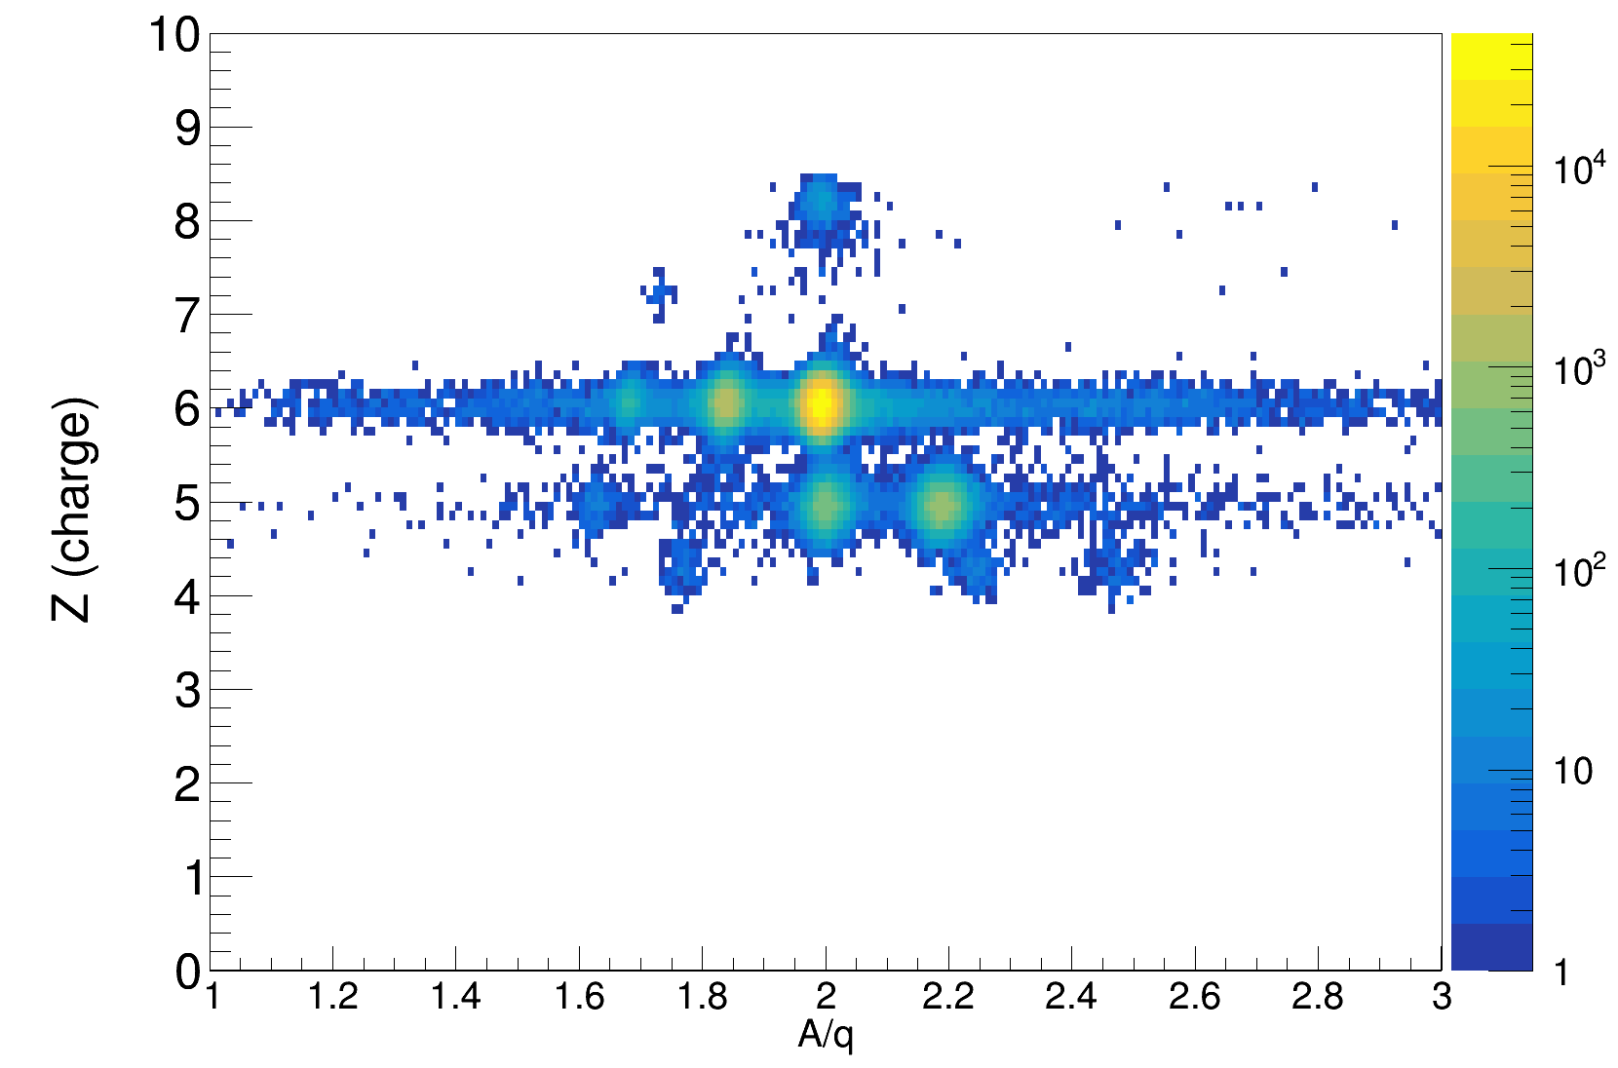
¹¹C
¹²C
¹⁰B
¹¹B

